Slide 1

Algoritma dan Pemrograman
CSF101
Sesi 3
Algoritma Pencarian (Search Algorithm)

Slide 2

Dr. Rahmat Budiarsa, S.Kom.
8482
rahmat.budiarsa@esaunggul.ac.id

Slide 3
Konsep Algoritma
Flowchart dan Pseudocode
Algoritma Pencarian
Algoritma Pencarian Lanjutan_1
Algoritma Pencarian Lanjutan_2
Algoritma Pengurutan
Algoritma Pengurutan Lanjutan_1

Slide 4
Algoritma Pengurutan Lanjutan_2
Algoritma Tumpukan
Algoritma Antrian
Algoritma Penjadwalan
Algoritma Penjadwalan Lanjutan_1
Algoritma Rekursif
Presentasi Tugas Projek

Slide 5
Mahasiswa mampu memahami konsep dasar algoritma pencarian.
Mahasiswa mampu menerapkan konsep dasar algoritma pencarian.

Slide 6
Referensi
Algorithms, 4th Edition;Author(s) Robert Sedgewick and Kevin Wayne, Publisher: Addison-Wesley Professional; 2011
Introduction to Algorithms 3rd Ed, hal 1002-1012. London. The MIT. Press,2009

Slide 7
Penilaian
Kehadiran = 10 %
UTS = 10 %
UAS = 10 %
Kuis = 0 %
Tugas = 20 %
Tugas Project = 50 % (Berkelompok, 1 kelompok minimal 3 orang, maksimal 5 orang)
No. Handphone(WA) : 082281238309

Slide 8

WHAT IS Searching Algorithm.?

Slide 9

Apa itu Algoritma Pencarian?
Algoritma pencarian adalah serangkaian langkah sistematis untuk menemukan elemen tertentu di dalam struktur data, seperti daftar atau basis data.
Algoritma ini bertujuan untuk menemukan data yang dicari dengan membandingkannya berdasarkan kriteria tertentu, dengan hasil akhirnya data ditemukan atau tidak ditemukan.

Slide 10

Bagaimana Algoritma Pencarian Bekerja?
1. Menerima Kunci: Algoritma menerima sebuah nilai atau "kunci" yang menjadi target pencarian.
2. Membandingkan Data: Algoritma akan membandingkan data yang ada dengan kunci tersebut secara sistematis.
3. Hasil Pencarian: Setelah proses selesai, ada dua kemungkinan hasil: data ditemukan (successful) atau tidak ditemukan (unsuccessful).

Slide 11
Jenis-jenis Algoritma Searching

Slide 12
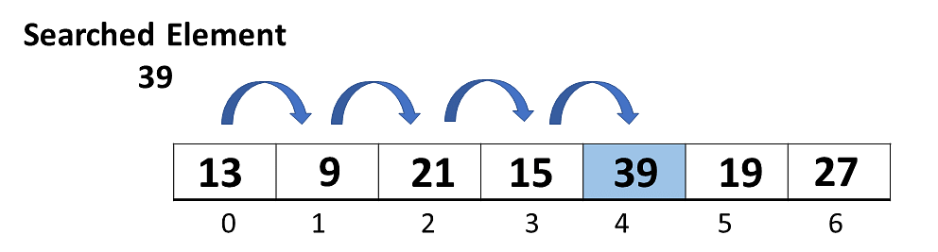
1. Pencarian Linier (Sequential Search)
Cara Kerja: Metode paling sederhana. Ia memeriksa setiap elemen dalam sebuah daftar atau larik satu per satu secara berurutan dari awal sampai elemen yang dicari ditemukan, atau sampai akhir daftar jika elemen tersebut tidak ada.
Kapan Digunakan: Cocok untuk data yang belum terurut atau untuk daftar yang sangat kecil, karena efisiensinya menurun dengan cepat pada data besar.

Slide 13
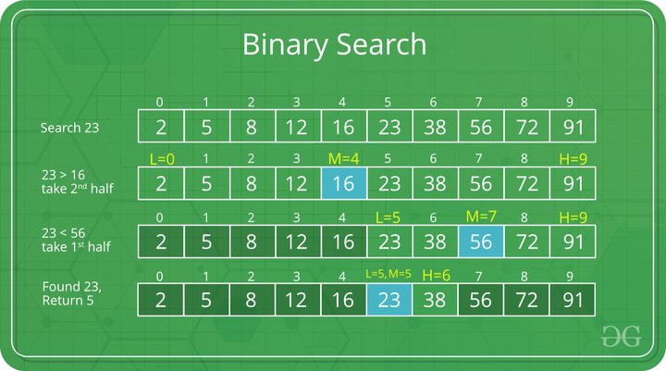
2. Pencarian Biner (Binary Search)
Cara Kerja: Algoritma ini sangat efisien untuk data yang sudah terurut. Ia bekerja dengan cara membagi larik menjadi dua bagian pada setiap langkah, lalu membandingkan elemen yang dicari dengan elemen tengah.
Kapan Digunakan: Ideal untuk kumpulan data yang sangat besar dan terurut karena lebih cepat dibandingkan pencarian linier.

Slide 14
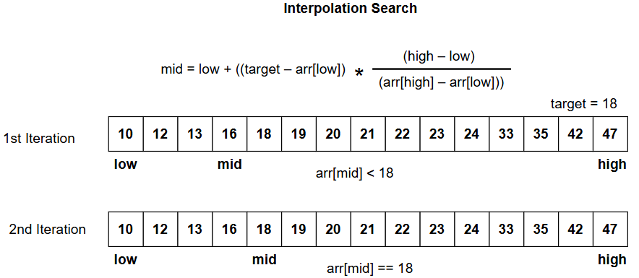
3. Pencarian Interpolasi (Interpolation Search)
Cara Kerja: Mirip dengan pencarian biner, tetapi ia menggunakan estimasi nilai kunci untuk memperkirakan posisi elemen yang dicari, bukan hanya membagi dua secara rata. Ini bekerja paling baik ketika data terurut dan didistribusikan secara merata.
Kapan Digunakan: Lebih efisien daripada pencarian biner jika data terdistribusi secara seragam, dan memungkinkan pencarian yang lebih cepat.

Slide 15
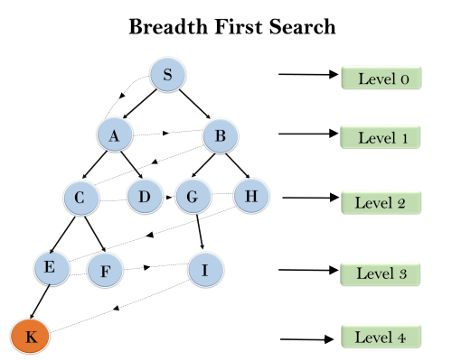
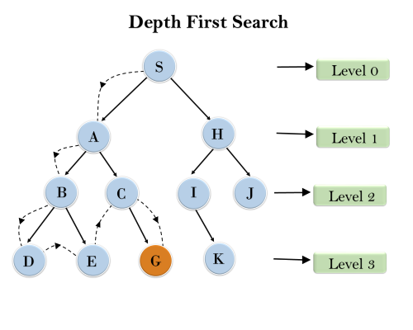
Algoritma pencarian pohon adalah jantung dari teknik-teknik pencarian. Algoritma tersebut mencari node dari pohon, terlepas apakah pohon tersebut eksplisit atau implisit (dibangkitkan saat pengerjaan).
Algoritma Pencarian pada AI: Untuk AI dan game, ada algoritma lain seperti Breadth-First Search (BFS) yang menjelajahi secara melebar, dan Depth-First Search (DFS) yang menjelajahi secara mendalam.

Slide 16
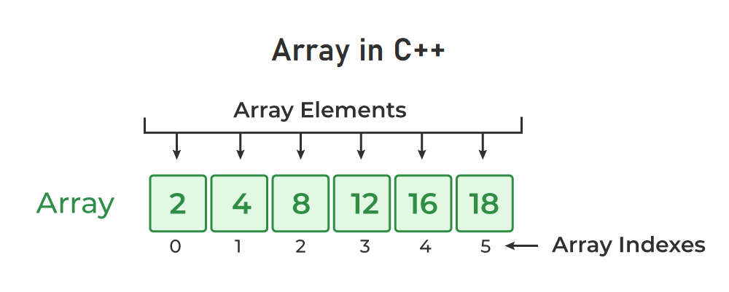
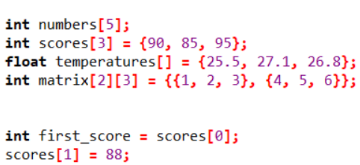
Array
Array atau Larik adalah tipe terstruktur dianalogikan sebagai tempat untuk bisa menampung data – data dengan tipe data yang sifatnya sejenis.
Item array disebut dengan elemen, yang diakses menggunakan index angka. Index pertama array adalah 0 dan index terakhir adalah jumlah elemen –1.
Bentuk umum dari array:
data_type array_name[array_size];

Slide 17
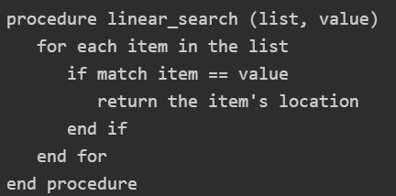
Langkah – Langkah Algoritma Linear Search
Pencarian Linear ( Array A, Nilai x)
Langkah 1: Set i menjadi 1
Langkah 2: jika i > n maka ke langkah 7
Langkah 3: jika A[i] = x maka ke langkah 6
Langkah 4: Set i menjadi i + 1
Langkah 5: Kembali ke langkah 2
Langkah 6: Cetak “Element X ada di index i” dan ke langkah 8
Langkah 7: Cetak “Element tidak ditemukan”
Langkah 8: Selesai

Slide 18
Pseudocode Linear Search
#include <iostream>
#include <conio.h>
using namespace std;
int main(){
int num[]= {12,9,37,86,2,17,5};
int i,x,f;
cout<<"Array: ";
for(i=0; i<7; i++){
cout<<num[i]<<" ";
}
cout<<"\n\nEnter number to search ";
cin>>x;
f=0;
for(i=0; i<7; i++){
if(x==num[i]){
cout<<"Number found at index "<<i;
f=1;
break;
}
}
if(f==0){
cout<<"Number not found";
}
return 0;
}

Slide 19

Any Question

Slide 20
Terima
Kasih

Slide 21
Nilai Tambah
20260801113 – Cheryne Noorfalliha Putri
20260801159 – Reffy Yudhistira
20260803085 – Muhammad Rafi Sugiarto
20260801024-abdul faathir maulana akbar
20260801047 – Reynaldi Julian
20260801055 – Natanael Anggia P.S
20260801103 – Ilham bahtian Nur aziz
20260801161 – Kadek Cantika Andarania

